Slide 1
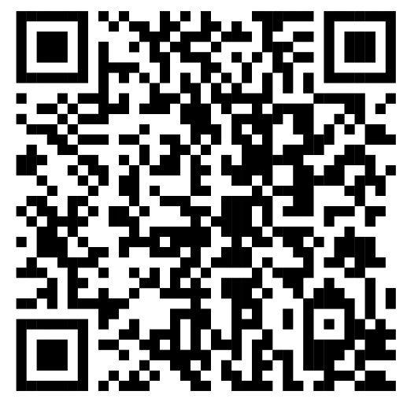
Varför en rapport om hållbar upphandling?
www.fairtrade.se/rapport-sa-kan-den-offentliga-upphandlingen-bli-mer-hallbar
Notes:
På hemsidan där rapporten ligger finns även en länk till denna presentation som är fri att använda för den som vill presentera eller dela med sig av rapporten till andra inom sin organisation. Det finns flera viktiga skäl att säkerställa en hållbar offentlig upphandling:
A. År 2030 ska vi enligt FN:s globala mål för hållbar utveckling ha utrotat fattigdom och hunger. B. Redan år 2025 ska världen vara fri från barnarbete, enligt Agenda 2030. C. Om åtta år ska vi ha halverat utsläppen av koldioxid för att klara Parisavtalets 1,5-gradersmål.
Den offentliga upphandlingens stora köpkraft – som uppgår till runt 800 miljarder kr årligen – innebär en stor möjlighet att bidra till en hållbar samhällsutveckling. Genom att det offentliga ställer och följer upp relevanta hållbarhetskrav skapas en efterfrågan på hållbara produkter och tjänster, vilket ger en växande efterfrågan för de aktörer i näringslivet som tar ansvar och ställer om till hållbara affärsmodeller.
Riksdagen hänvisar i "Sveriges genomförande av Agenda 2030" till de grundlagsfästa skyldigheterna att främja hållbar utveckling och skriver att det är angeläget att den potential för hållbar utveckling som finns inom ramen för offentlig upphandling används full ut.
→ Så varför en rapport om hållbar upphandling? Vi ville helt enkelt undersöka vad som behövs för att arbetet med hållbar upphandling ska kunna växlas upp.

Slide 2
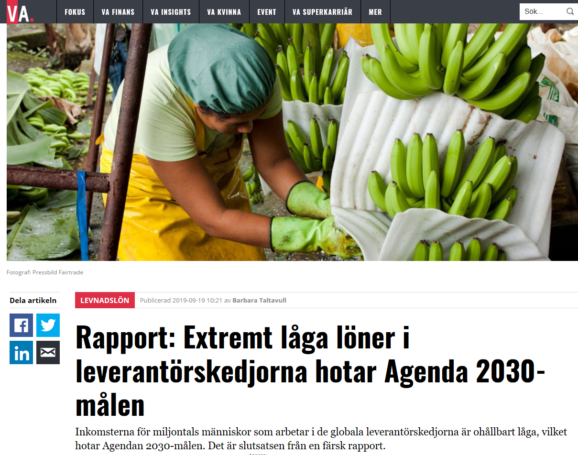
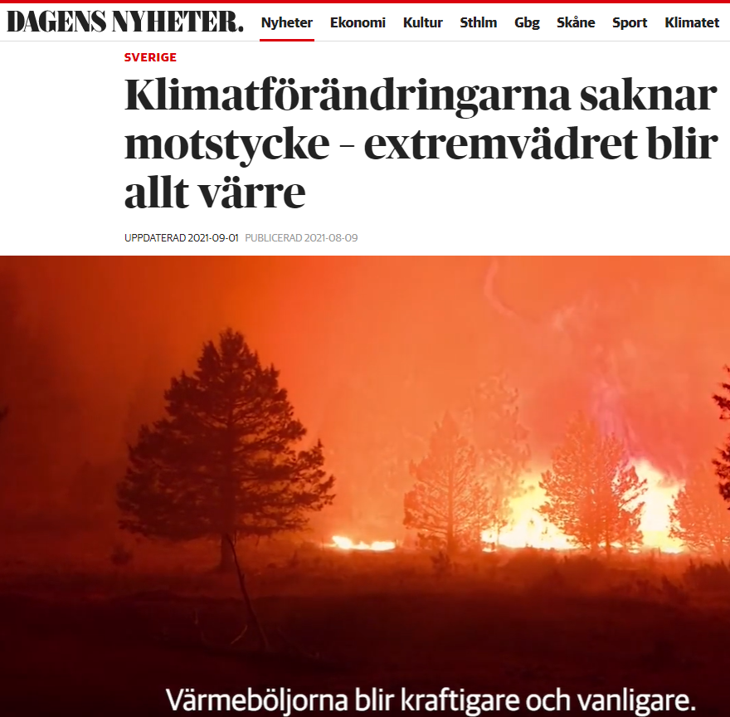
Riskerna med att inte arbeta med hållbar upphandling växer
Notes:
Fairtrade Sveriges senaste granskning av löner inom jordbruks- och textilsektorn i länder med utbredd fattigdom visar på systematiskt ohållbara löner. Anställda i början av de globala leverantörskedjorna inom jordbruket och textilindustrin tjänar i genomsnitt 65 procent av en levnadslön. Alltså den lön som kan tillgodose grundläggande rättigheter som näringsriktig mat, sjukvård, utbildning och en bostad. https://fairtrade.se/resource/rapport-levnadsinkomst/
Löner det inte går att leva på tvingar fram barnarbete: ILO och UNICEF visade ifjol att det globala barnarbetet ökar för första gången på 20 år. Nu finns 160 miljoner arbetande barn. https://www.ilo.org/ipec/Informationresources/WCMS_797515/lang--en/index.htm
FN-organet FAO visar att hunger och undernäring ökat de senaste tre åren (redan före coronapandemin); https://www.fao.org/hunger/en/
Havsnivåerna stiger rekordsnabbt, isarna smälter allt snabbare och vädret blir mer och mer extremt. I en alarmerande rapport visar FN:s klimatpanel att klimatet förändras mycket snabbt på jorden just nu – och de som drabbas värst redan nu är människor och familjejordbruk i länder med utbredd fattigdom. ”Nu krävs väldigt kraftiga utsläppsminskningar för att vi ska klara klimatmålen”, säger klimatforskaren Markku Rummukainen. https://www.dn.se/sverige/klimatforandringarna-saknar-motstycke-extremvadret-blir-allt-varre/

Slide 3
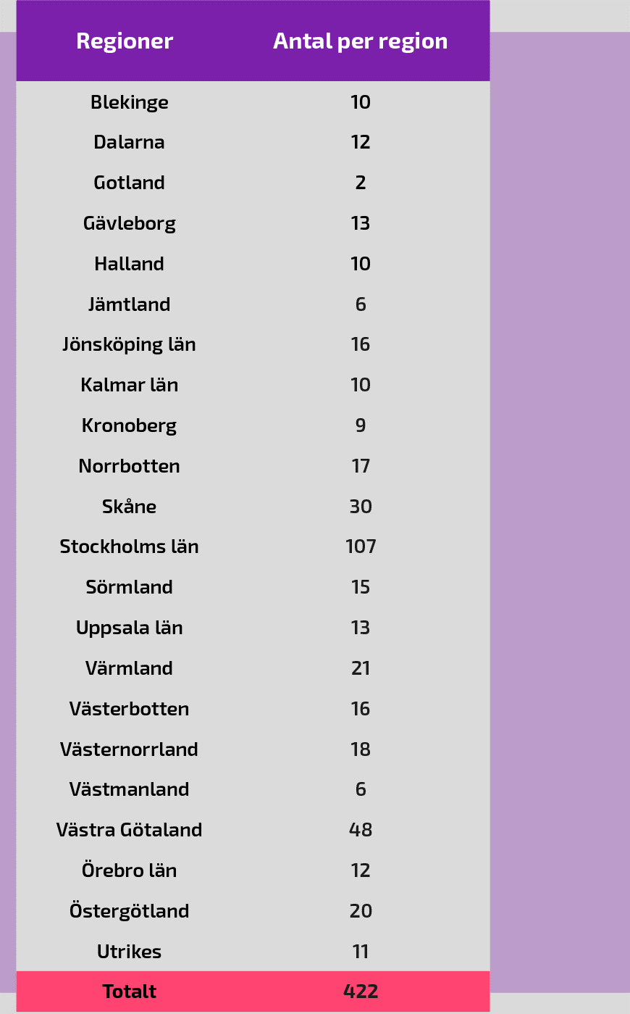
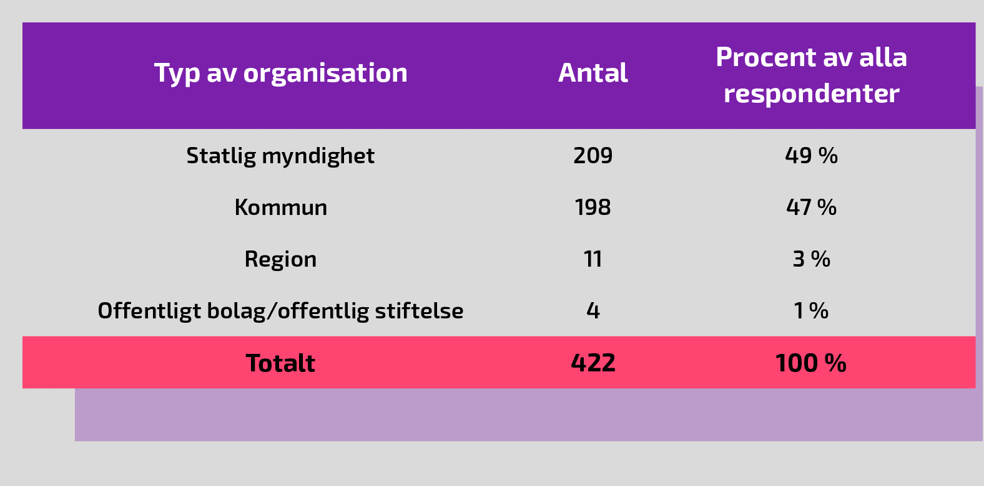
Rapporten bygger på en enkät om hållbar upphandling
Notes:
Vår rapport bygger på en enkät som besvarades av upphandlare, inköpare, hållbarhetssamordnare och chefer på 422 kommuner, regioner och statliga myndigheter i september 2021. Även några offentliga bolag och stiftelser svarade.
De upphandlande organisationerna har sitt säte i alla landets län.
Rapporten tar ett ganska brett grepp på hållbar offentlig upphandling, men huvudfokus ligger ändå tydligt på hållbara leveranskedjor.
Vår ambition var att göra en remissrunda på rapporten, men det har tyvärr inte hunnits med. Så vi tar gärna emot synpunkter och inspel på rapporten, så gör vi vid behov en uppdatering av den.

Slide 4
Tre övergripande slutsatser från enkätsvaren
Foto: Fairtrade Sverige
Kommunal
idrottshall
färdigställd 2011
Notes:
Vi har dragit tre övergripande slutsatser från enkätsvaren
Ett. Engagemanget för hållbarhet hos professionen som arbetar med offentlig upphandling är mycket stort.
Två. Det finns en betydande outnyttjad potential för den offentliga upphandlingen att bidra till en mer hållbar samhällsutveckling. Nordiska Ministerrådet talar om offentlig upphandling som ”The Missing Multiplier” i arbetet för hållbar utveckling.
Tre. För att den offentliga upphandlingens stora köpkraft i ännu högre utsträckning ska kunna bidra till en hållbar samhällsutveckling, behöver politiker och ledningsgrupper säkerställa att upphandlare och inköpsenheter har tydliga styrdokument, tillräckliga resurser, kontinuerlig kompetensförsörjning och kompetensutveckling samt utvärderingsbara processer för en hållbar upphandling.

Slide 5
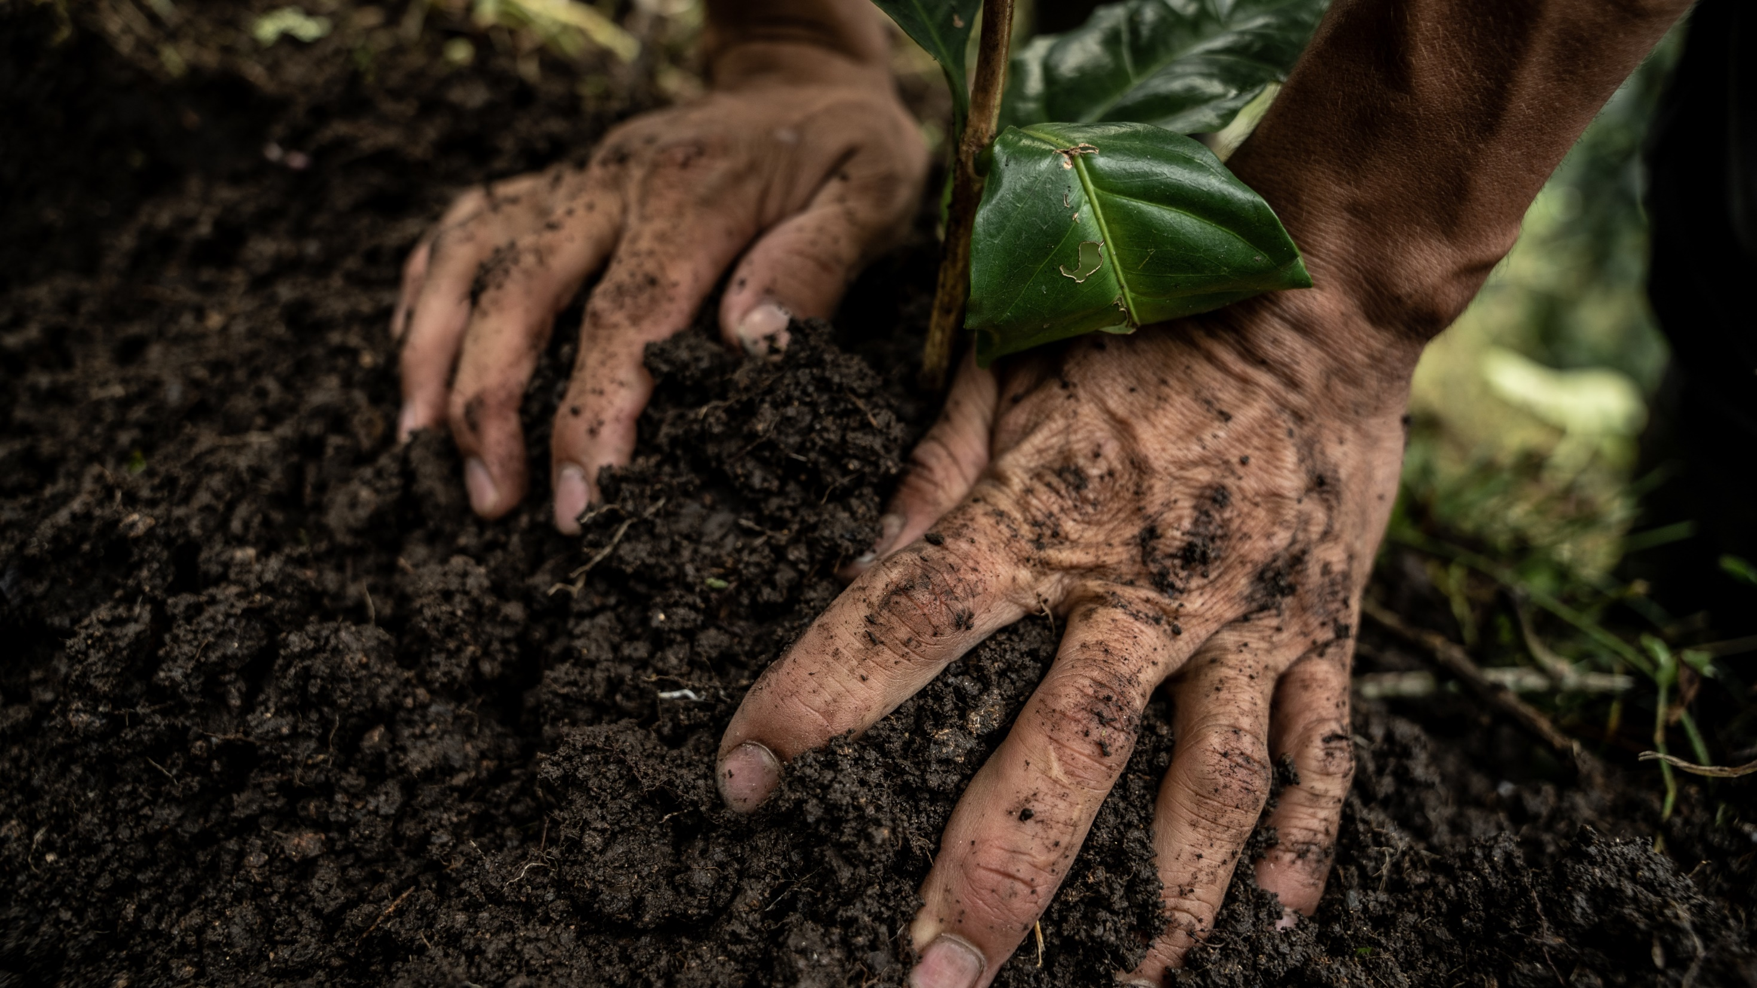
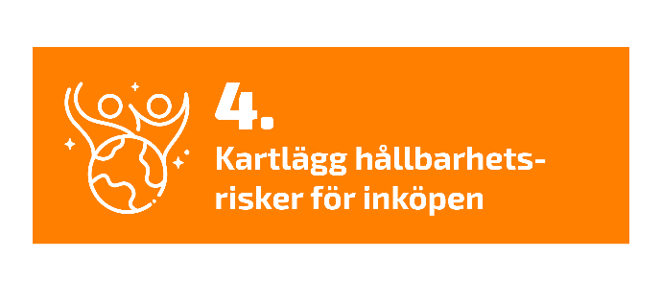
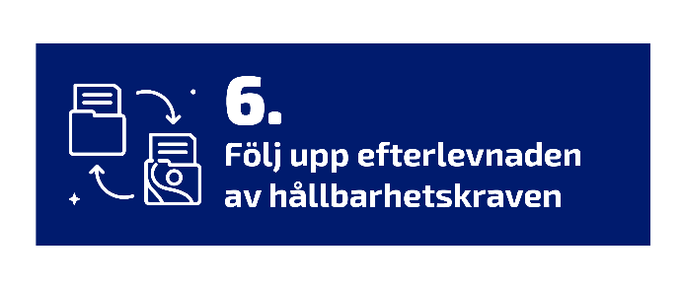
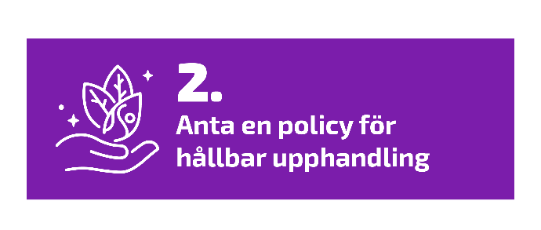
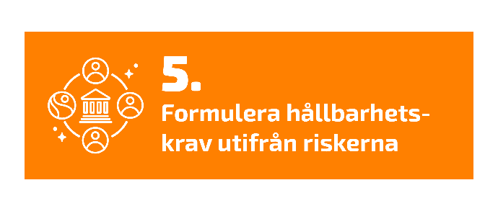
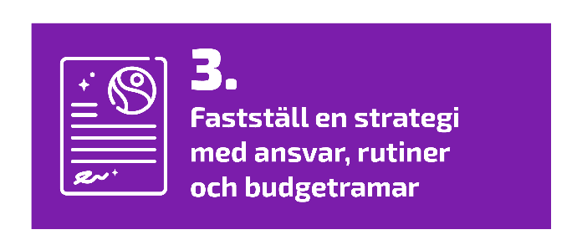
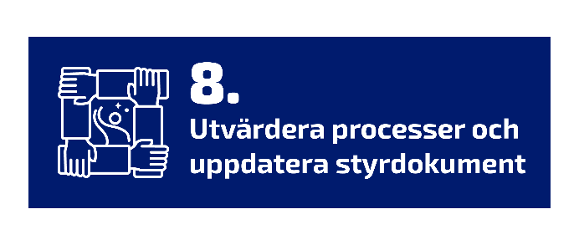
Slutsatser från enkätsvaren
presenteras i en modell
Åttastegsmodell för hållbara leveranskedjor:
Kompetens och ansvar
Kravställan utifrån risker
Kontroll och uppföljning
Foto: Juan Nicolás Becerra Manrique
Notes:
Enkätsvaren visar att ett flertal upphandlande organisationer har kommit långt i arbetet med hållbar upphandling, men kan behöva stärka upp enskilda delmoment.
Andra myndigheter befinner sig i början av processen och saknar fortfarande en policy för hållbar upphandling.
För att bidra med ett verktyg som kan användas för att analysera arbetet med hållbara leveranskedjor presenteras slutsatser och analysen av enkätsvaren i form av en åttastegsmodell.
Vår förhoppning är att modellen ska kunna vara ett stöd för en dialog mellan politiker, ledningsgrupper och inköpsenheter och alla som har ett övergripande ansvar för att säkerställa en hållbar upphandling på kommuner, regioner och statliga myndigheter. Därför har vi för varje delmoment i åttastegsmodellen formulerat ett antal frågor.
Det handlar om tre områden Kompetens och ansvar, Kravställan utifrån risker samt Kontroll och uppföljning, med sammanlagt åtta delmoment.

Slide 6
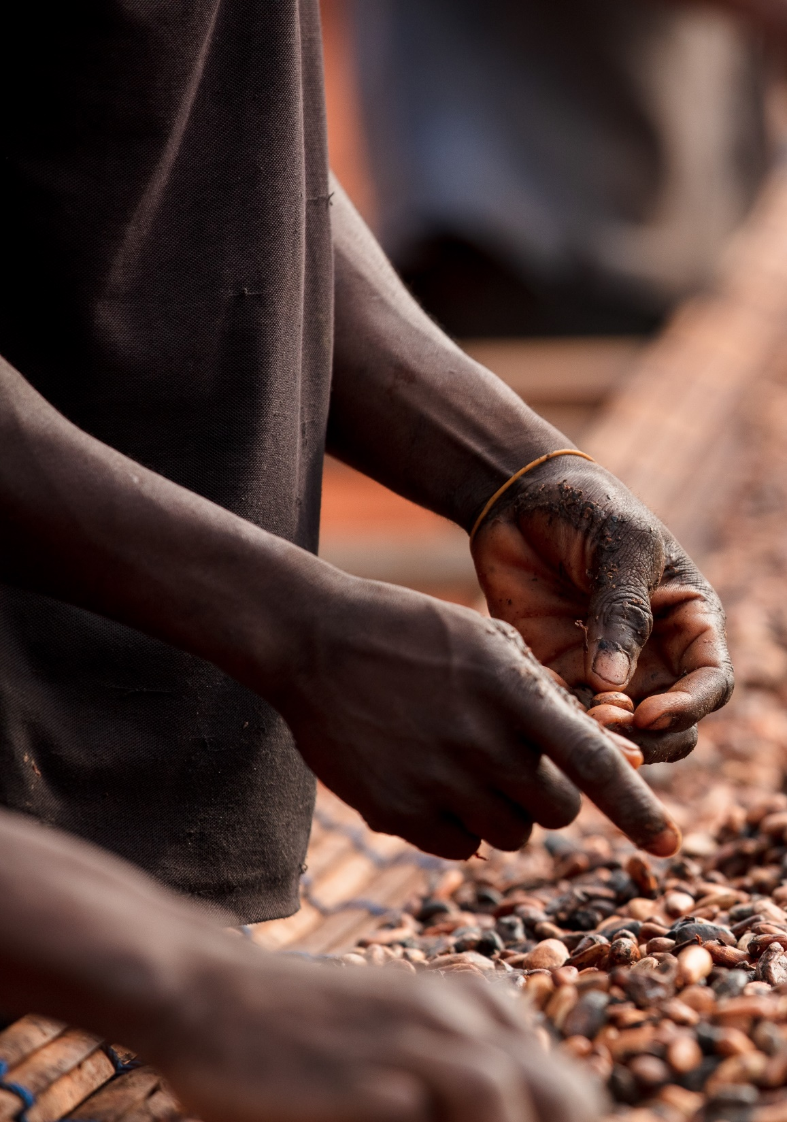
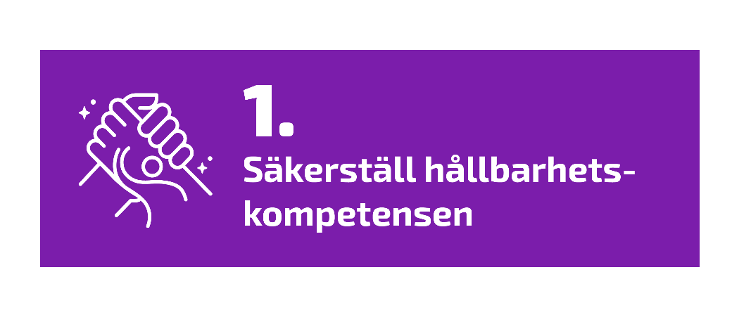
”På frågan om vad som behövs för att myndigheten i ännu högre grad ska kunna bidra till Agenda 2030-målen genom offentlig upphandling svarar sex av tio ökat kompetensstöd.”
Foto: Francis Kokoroko
Notes:
Det första steget i åttastegsmodellen är att säkerställa hållbarhetskompetensen.
På frågan om vad som behövs för att myndigheten i ännu högre grad ska kunna bidra till Agenda 2030-målen genom offentlig upphandling svarar sex av tio respondenter ökat kompetensstöd.
På frågan om vad den enskilde respondenten behöver i sin yrkesroll för att i ännu högre grad bidra till Agenda 2030-målen genom offentlig upphandling svarar över hälften att de behöver kompetensutveckling och mer tid för att kunna prioritera hållbara upphandlingar och inköp.
Genom Upphandlingsmyndigheten, SKR/Adda och Sveriges regioners samarbete Hållbar upphandling finns det gott om kompetensstöd, men personalen som jobbar med upphandling måste få tid att tillgodogöra sig kompetens. Kompetensförsörjningen behöver stärkas.

Slide 7
Frågor att besvara:
Vilken kompetens saknas inom myndigheten och vilken kompetensutveckling behöver nuvarande personal?
Vem inom myndigheten ska besitta kompetensen om mänskliga rättigheter, arbetstagares rättigheter, miljö och antikorruption i globala leveranskedjor?
Finns det en plan för en pågående kompetensförsörjning inom hållbar utveckling?
Är organisationen tillräckligt stor för att själv ha kompetens och tid i alla moment för att lyckas med en hållbar upphandling?
Bör myndigheten ingå i en inköpscentral med andra myndigheter?
Notes:
Frågor för att diskutera utmaningar som finns inom organisationen vad gäller hållbar upphandling.

Slide 8
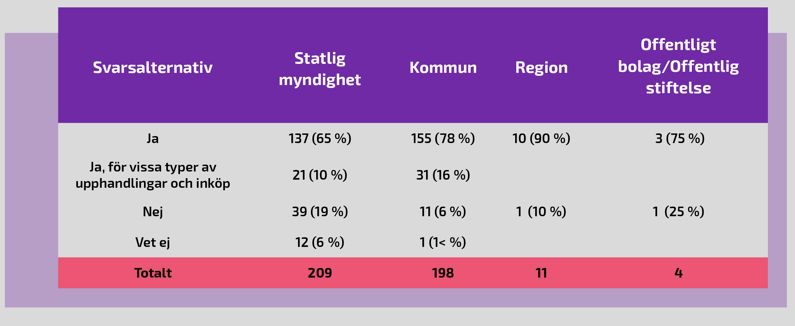
Styrdokument för
hållbar upphandling?
Notes:
Det andra steget i åttastegsmodellen handlar om vikten av tydliga styrdokument.
Sju av tio respondenter svarar att deras myndigheter har ett styrdokument som tydliggör att det ska ställas hållbarhetskrav vid offentliga upphandlingar och inköp. Men en vanlig svårighet som nämns bland upphandlare som har styrdokument är att de är för allmänt hållna.
Drygt fyra av tio svarar att organisationen skulle behöva tydligare skrivningar om att kunna prioritera hållbarhet.
En hållbarhetspolicy behöver förhålla sig till fyra områden enligt Upphandlingsmyndigheten: miljö och klimat, mänskliga rättigheter, arbetstagarnas rättigheter (ILO) och antikorruption. Men i enkätens kommentarsfält är det förvånansvärt vanligt att det sätts likhetstecken mellan miljö och hållbarhet.

Slide 9
Frågor att besvara:
Finns en policy för hållbar upphandling med tydliga åtaganden avseende miljö och klimat, mänskliga rättigheter, arbetstagarnas rättigheter (ILO) och antikorruption?
Är det tydligt i policyn vilka hållbarhetskrav som ska följas enligt lag?
Har policyn integrerats och blivit en del av hela myndighetens arbete med verksamhetsplanering, uppföljning och budgetprocesser?
Finns det en tydlig ansvarsfördelning för hållbar upphandling mellan högsta ledning, upphandlings/inköpsenhet och myndighetens olika verksamheter?
Är det tydligt hur målkonflikter ska hanteras samt hur och när arbetet med hållbar upphandling ska utvärderas?
Notes:
Frågor för att diskutera utmaningar som finns inom organisationen vad gäller hållbar upphandling.

Slide 10
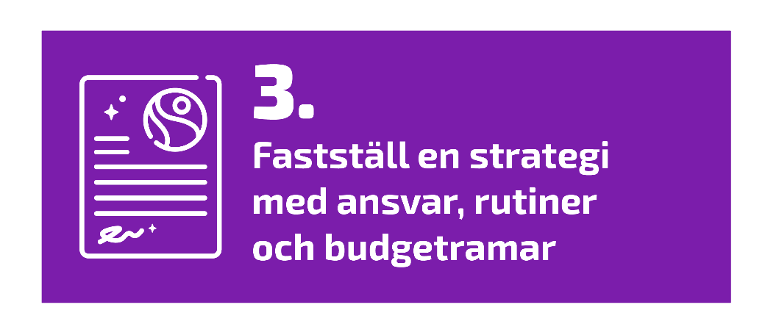
Ur standarden för hållbar upphandling, ISO 20400:
”Engagemang från organisationens högsta ledning är avgörande för att lyckas med hållbar upphandling.”
Foto: Philipp Benedikt
Notes:
Nästa steg i vår åttastegsmodell är att fastställa en strategi.
På frågan om vad den enskilde tjänstepersonen behöver i sin yrkesroll för att i ännu högre grad bidra till Agenda 2030-målen genom offentlig upphandling svarar över hälften att de behöver ”mer tid för att kunna prioritera hållbara upphandlingar och inköp”
Fyra av tio svarar att de behöver ”bättre möjlighet till samarbete med kollegor med andra kompetenser”
På motsvarande fråga om vad myndigheten behöver svarar en tredjedel ”en förändrad organisering av arbetet” och drygt en fjärdedel lyfter ”behovet av ökad inköpsbudget”
Tydligt i svaren är att ansvaren och rollerna behöver förtydligas på många organisationer.
Ur standarden för hållbar upphandling, ISO 20400: ”Engagemang från organisationens högsta ledning är avgörande för att lyckas med hållbar upphandling. /…/ Utan detta formella engagemang har de personer som är involverade i upphandlingsverksamheten inget officiellt mandat att integrera hållbarhet i sina strategier eller processer för upphandling. Hållbar upphandling förblir då en ad-hoc-aktivitet utan resurser och erkännande på verksamhetsnivå.”

Slide 11
Frågor att besvara:
Finns det en strategi eller plan som tydliggör hur ansvaret är fördelat i organisationen och hur arbetet med hållbar upphandling ska omsättas i praktiken?
Har arbetet med hållbara inköp integrerats i organisationens ordinarie verksamhetsplanering och budgetprocesser?
Är rutinerna och kommunikationen på plats mellan ledning, upphandlingsenhet, verksamheter och leverantörer?
Tillåter budgetramarna en hållbar upphandling som hanterar de största riskerna?
Är det tydligt att risker för barnarbete och kränkningar av ILO:s kärnkonventioner ska hanteras genom åtgärdsplaner?
Finns en plan för uppföljning och utvärdering av processer och utfallet av arbetet med hållbar upphandling?
Notes:
Frågor för att diskutera utmaningar som finns inom organisationen vad gäller hållbar upphandling.

Slide 12
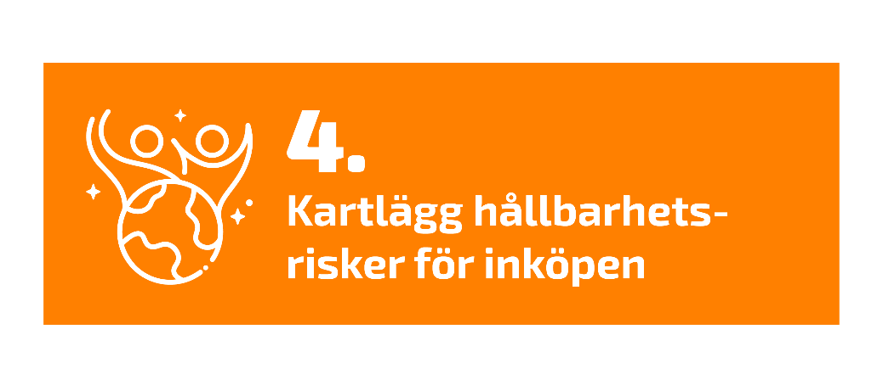
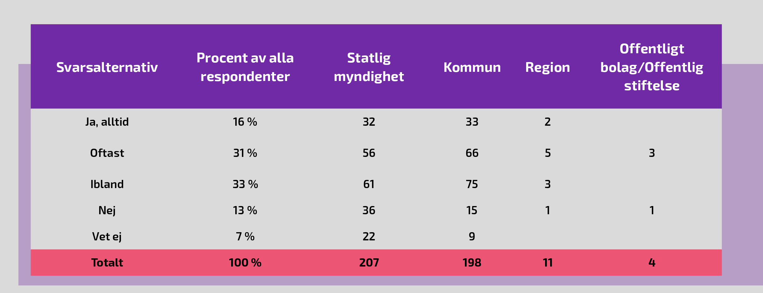
Kartläggs
hållbarhetsrisker?
Notes:
Genom att analysera hållbarhetsrisker förebygger upphandlande organisationer bland annat negativ påverkan på mänskliga rättigheter och miljö
Nästan hälften av respondenterna uppger i enkäten att deras myndigheter bara ibland eller aldrig kartlägger hållbarhetsrisker och gör behövlighetsbedömningar
Vanliga orsaker som nämns till att risker inte kartläggs är bristande resurser, att myndigheten är liten eller att myndigheten prioriterar annat. Flera respondenter påtalar dock att det vore viktigt att kunna göra ett kartläggningsarbete.

Slide 13
Frågor att besvara:
Är det tydligt att myndigheten ska göra riskanalyser och behövlighetsbedömningar och finns det rutiner för det?
Har upphandlingsenheten använt myndighetens policy som grund för sin riskanalys?
Finns en uppförandekod för leverantörer?
Används riskmatriser?
Notes:
Frågor för att diskutera utmaningar som finns inom organisationen vad gäller hållbar upphandling.

Slide 14
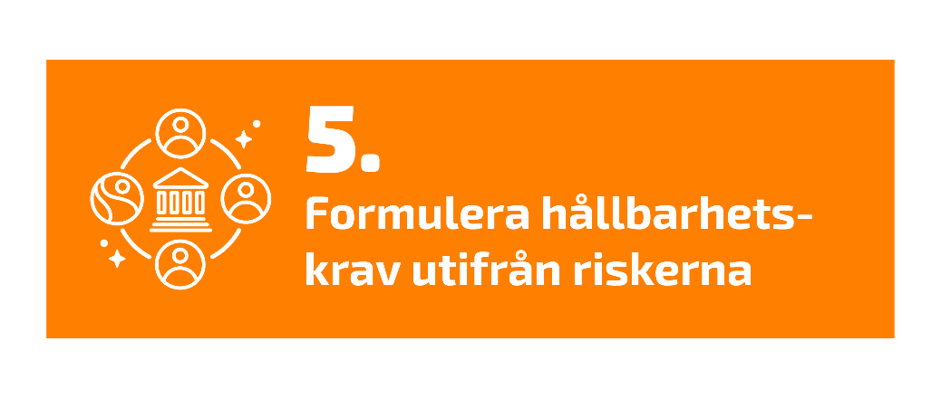
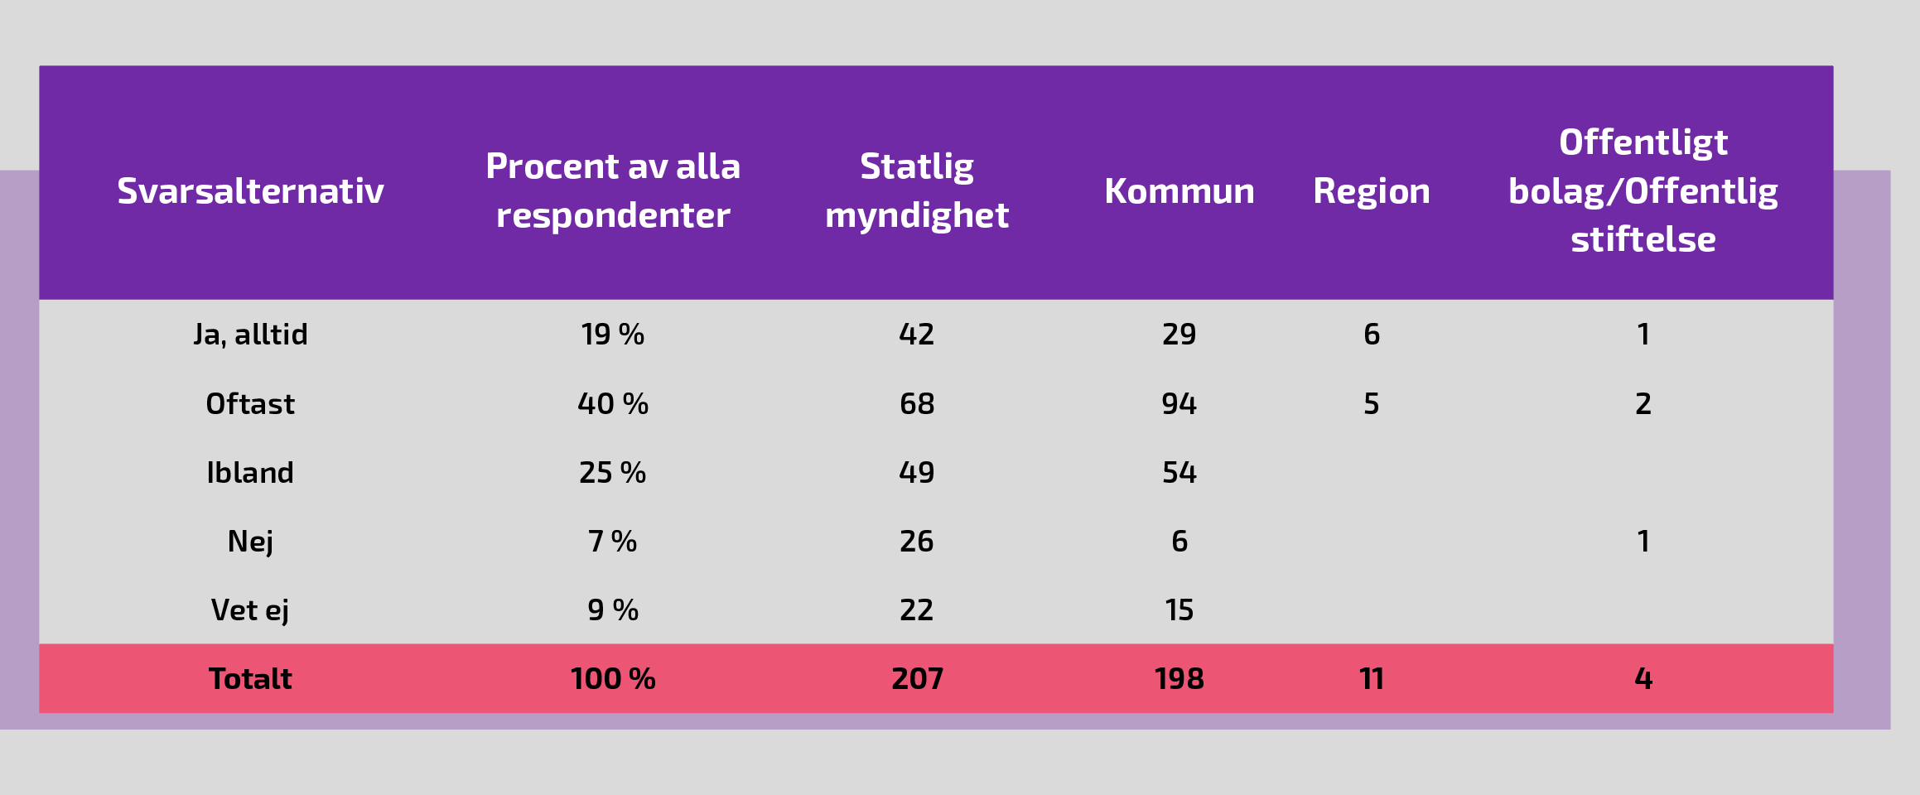
Ställs hållbarhetskrav utifrån identifierade risker?
Notes:
Nästa steg i vår modell är att formulera hållbarhetskrav utifrån riskerna.
Genom att ställa hållbarhetskrav bidrar den offentliga sektorn till Agenda 2030-målen och minskar risken för negativ påverkan på mänskliga rättigheter och miljö.
Enkäten visar att två av tio upphandlande myndigheter alltid ställer hållbarhetskrav och villkor i relation till de identifierade riskerna och behövlighetsbedömningarna.
Samtliga respondenter från regioner svarar att de alltid eller oftast ställer hållbarhetskrav i relation till riskerna. Motsvarande siffror för statliga myndigheter och kommuner är 53 procent respektive 62 procent.

Slide 15
Frågor att besvara:
Ställs hållbarhetskrav utifrån riskanalyser och behövlighetsbedömningar?
Integreras hållbarhetskrav i alla högriskinköp?
Används Upphandlingsmyndighetens krav-ID avseende socialt ansvarsfull odling och rättvis handel, ILO-konventioner och hållbara leverantörskedjor?
Ställs krav på att leverantörer och underleverantörer ska göra riskanalyser och riskhantering avseende mänskliga rättigheter, miljö och antikorruption?
Ställs krav på leverantörer att redogöra för avvikelser från villkoren och hur dessa hanteras, inklusive system för gottgörelse?
Bidrar de hållbarhetskrav som ställs till visionen, värdegrunden och målen i myndighetens policy?
Notes:
Frågor för att diskutera utmaningar som finns inom organisationen vad gäller hållbar upphandling.

Slide 16
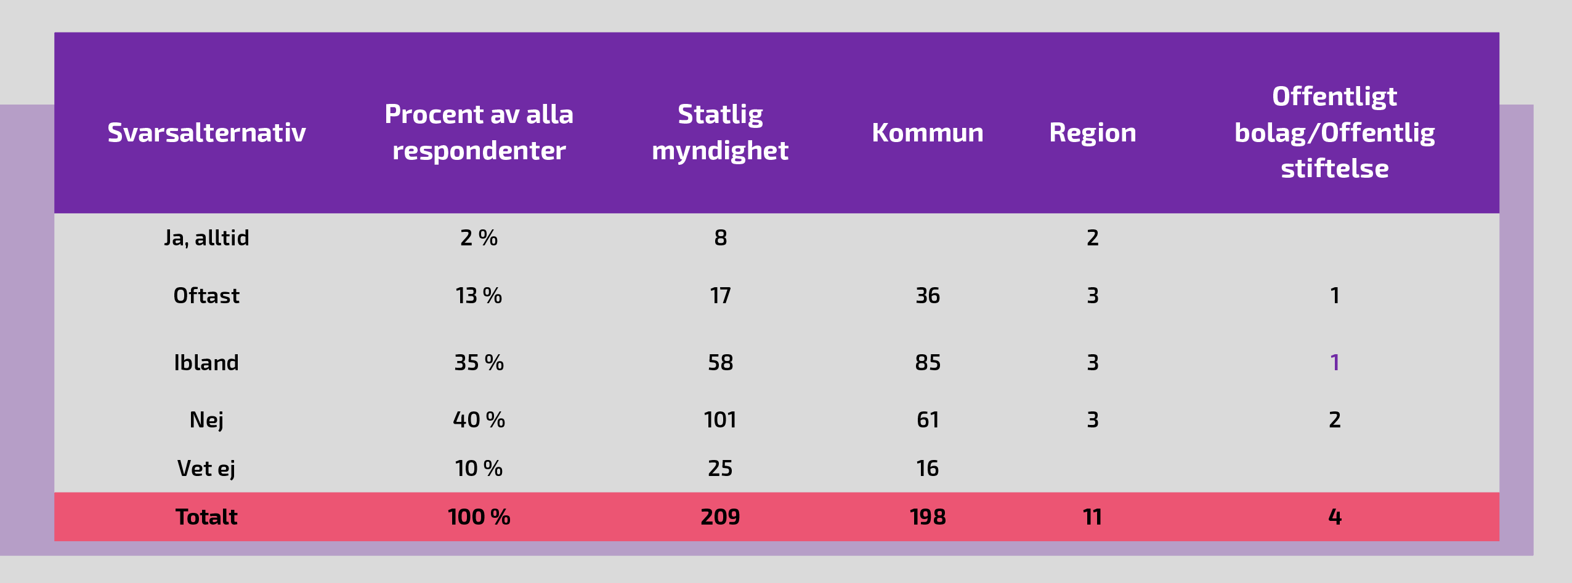
Följs hållbarhetskraven
upp systematiskt?
Notes:
Steg nummer sex handlar om uppföljning.
Bara två procent av respondenterna uppger att organisationen alltid gör en systematisk och dokumenterad uppföljning av efterlevnaden av miljömässiga och sociala krav som ställts.
Räknas de som svarar ja, oftast kommer andelen upp till 15 procent.
En tredjedel av respondenterna uppger att deras myndigheter ibland gör systematiska uppföljningar.
En av de största riskfaktorerna för korruption och osund konkurrens är när upphandlande organisationer inte följer upp avtal som upphandlats, framgår i en rapport av Konkurrensverket.

Slide 17
Frågor att besvara:
Finns rutiner och resurser för uppföljning av ställda hållbarhetskrav?
Hur ofta görs uppföljningar och vilka metoder används?
Har leverantörer kompetens att kontrollera och säkerställa efterlevnad?
Framgår det tydligt av ingångna avtal att uppföljning kommer att ske av leverantören och dess
underleverantörer?
Informerar större leverantörer om sin riskhantering och eventuella samråd med berörda/rättighetsbärare i leverantörskedjorna?
Vad beror eventuella brister i uppföljningen på?
Notes:
Frågor för att diskutera utmaningar som finns inom organisationen vad gäller hållbar upphandling.

Slide 18
”Leverantören ska kunna redogöra för konkreta åtgärder kopplade till den upptäckta avvikelsen och en tidsplan för åtgärderna” skriver Upphandlingsmyndigheten i sin vägledning
Foto: Angela Wu
Foto: Philipp Benedikt
Notes:
Steg sju handlar om att åtgärda avvikelser.
För att hållbarhetskrav ska göra betydande skillnad i verkligheten behöver avvikelser hanteras.
Myndigheten behöver ha en åtgärdsplan, så den vet hur den ska agera i förhållande till leverantörer vid avvikelser

Slide 19
Frågor att besvara:
Har leverantörer en plan för riskhantering och ramar för en åtgärdsplan?
Har myndigheten fastslagit vilka åtgärder och sanktioner som ska användas vid avvikelser och vem som fattar beslut om dessa?
Finns en plan för återrapportering av avvikelser till ledningsnivån?
Finns en plan för extern kommunikation av större avvikelser?
Notes:
Frågor för att diskutera utmaningar som finns inom organisationen vad gäller hållbar upphandling.

Slide 20
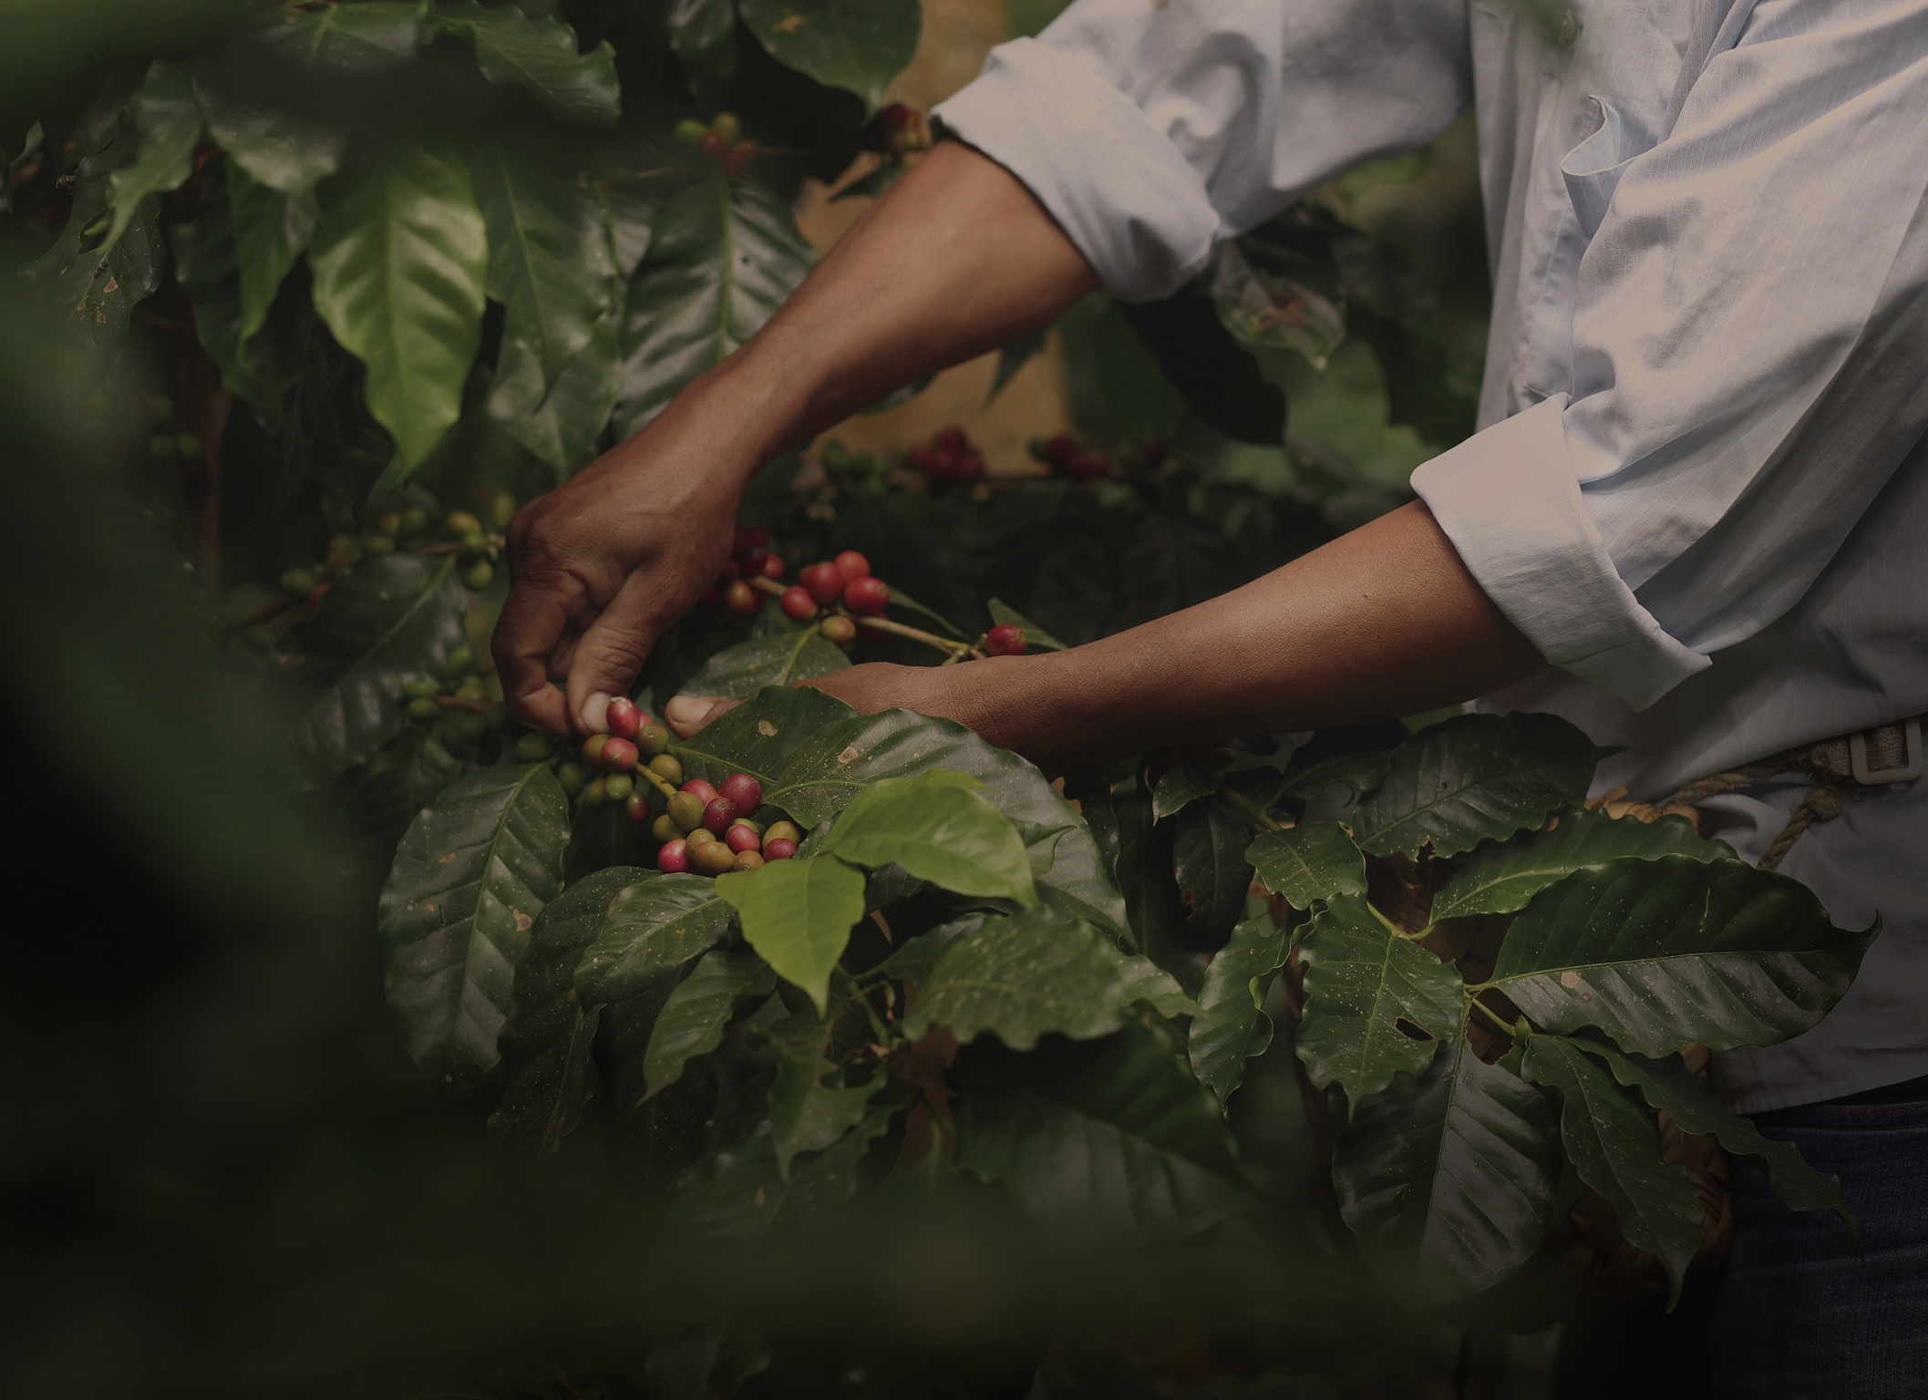
”I syfte att säkerställa att varje upphandlande organ kontinuerligt arbetar med att i största möjliga omfattning säkerställa respekt för mänskliga rättigheter hos sina leverantörer, vore det lämpligt att i samband med t ex årsberättelsen redovisa hur man arbetat för att främja utvecklingen under föregående år.”
Enact i rapport till Statskontoret
Foto: Max Havelaar France - K108
Notes:
Den sista del i åttastegsmodellen handlar om utvärdering av hållbarhetsarbetet.
Hållbar offentlig upphandling är en komplex verksamhet och kräver ett ständigt lärande.
Ett strategiskt arbete med hållbar upphandling innebär en kontinuerlig uppföljning, utvärdering samt utveckling av ställda hållbarhetskrav, styrdokument och uppföljningsrutiner.
Utvärderingar av processen kring hållbar upphandling behöver även återkopplas till de som har mandat över policyer och resurser

Slide 21
Frågor att besvara:
Finns ett system för att utvärdera processerna för hållbar upphandling?
Rapporteras arbetet med riskanalyser och riskhantering offentligt på årsbasis, exempelvis i årsberättelsen?
Uppdateras policydokument, planer och budgetramar utifrån lärdomar från uppföljningar och utvärderingar?
För myndigheter som samordnat sina upphandlingar i en inköpscentral: Ger inköpscentralen regelbundet återkoppling över riskanalyser, och vilka hållbarhetskrav som har ställts och följts upp samt eventuella avvikelser? Hur ser processen ut för att uppdatera policyer och planer?
Kommuniceras efterlevnad och uppnådda hållbarhetsresultat till medborgarna?
Notes:
Frågor för att diskutera utmaningar som finns inom organisationen vad gäller hållbar upphandling.

Slide 22
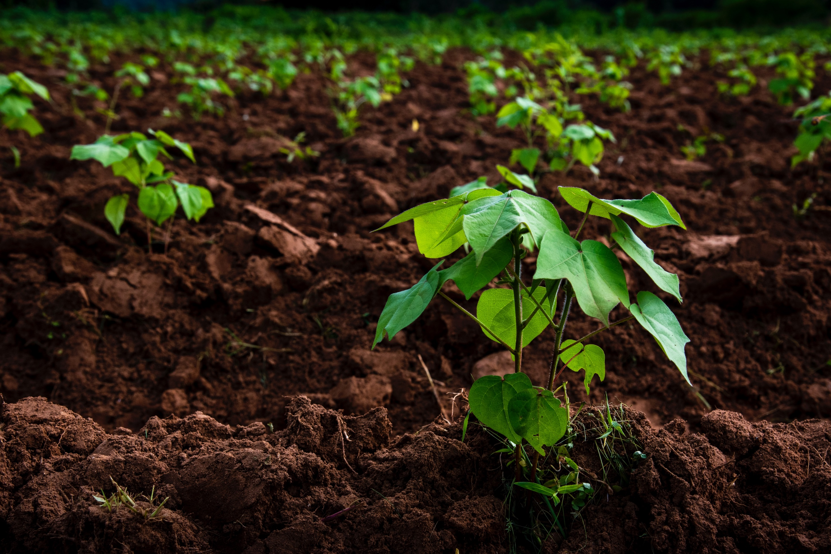
Hur oberoende tredjepartscertifieringar
är ett verktyg för hållbar upphandling
Miljömässiga och sociala risker hanteras
Resurseffektivt sätt att ställa och följa upp relevanta krav
En oberoende part verifierar – ger kvalitet i uppföljningen
Frigör resurser och tid för att följa upp inköp där det saknas oberoende kontroller
Hållbarhetskriterierna utvärderas och skärps över tid
Den oberoende märkningen revideras i sin tur externt.
Foto: Ranita Roy
Notes:
Enkätsvaren visar att en av de absolut största utmaningarna är brister i uppföljningen av ställda hållbarhetskrav. Genom att använda sig av oberoende tredjepartscertifieringar kommer flera fördelar:
Miljömässiga och sociala utmaningar som är viktiga för att vi ska nå de globala målen för hållbar utveckling hanteras.
Det är ett resurseffektivt sätt att ställa och följa upp långtgående krav på miljö och social hållbarhet i upphandlingar.
En oberoende part verifierar att kriterierna uppfylls och kontrollsystemen ger kvalitet i uppföljningen. Exempelvis investerar Fairtrade 150 000 timmar årligen i kontroll och uppföljning.
I och med att uppföljningen ingår i certifieringen frigörs resurser och tid för upphandlande myndigheter att följa upp inköp för vilka det saknas oberoende kontroller.
Hållbarhetskriterierna utvärderas och skärps med jämna mellanrum utifrån vetenskapliga rön och utvecklingen på marknaden. Det görs i en öppen process för att ta tillvara branschaktörers kunskap.
Den oberoende märkningens kontrollsystem revideras i sin tur externt.
Genom att ställa krav på oberoende tredjepartscertifieringar ökar utbudet av hållbara produkter och tjänster.

Slide 23
Så bidrar Fairtrade-certifierade varor till hållbar utveckling
Hållbarhet och ekonomi
Omfattande kriterier för social, ekonomisk och miljömässig hållbar utveckling.
Fairtrade-premier ger ökade inkomster och investeringar i ökad produktivitet, skolor, sjukvård, klimatanpassning mm.
Utbildning och stöd till odlare med exempelvis klimatfrågor, administration, jämställdhet och ledarskap.
Inflytande och röst
Odlarna äger hälften av Fairtrade International.
Odlarna beslutar själva hur Fairtrade-premien används, t ex i investeringar i lokal-samhälle och verksamhets-utveckling.
Odlarna är delaktiga i kriterieutveckling och frågor som rör exempelvis revidering av minimipriset. Årligen investeras 30 000 timmar i utveckling av kriterier.
Trygghet & förutsägbarhet
Odlarna får ett garanterat minimipris för råvaran, vilket ger trygghet vid fallande världsmarknadspriser.
Alla anställda på plantager har rätt till socialförsäkring, tjänstledighet, betald lunch, raster och sjukfrånvaro.
Vid ekologisk odling får kaffeodlaren ett ekologisk prispåslag.
Foto: Francis Kokoroko
Notes:
De internationella Fairtrade-kriterierna utgår från internationella konventioner kring mänskliga rättigheter, arbetsrätt och miljöhänsyn, exempelvis ILO:s kärnkonventioner och barnkonventionen, och hanterar risker avseende negativ påverkan på mänskliga rättigheter och miljö
Fairtrade är en certifiering av jordbruksråvaror i högriskländer som ger odlarna själva inflytande över certifieringen, egenmakt över premierna, ett minimipris som ger trygghet vid fallande världsmarknadspriser och rätt till socialförsäkringar för anställda på plantager
Genom att använda sig av Fairtrade får den upphandlande organisationen relevanta hållbarhetskrav, kvalitet i uppföljningen och tid frigörs för uppföljning av inköp för vilka det saknas oberoende kontroller

Slide 24
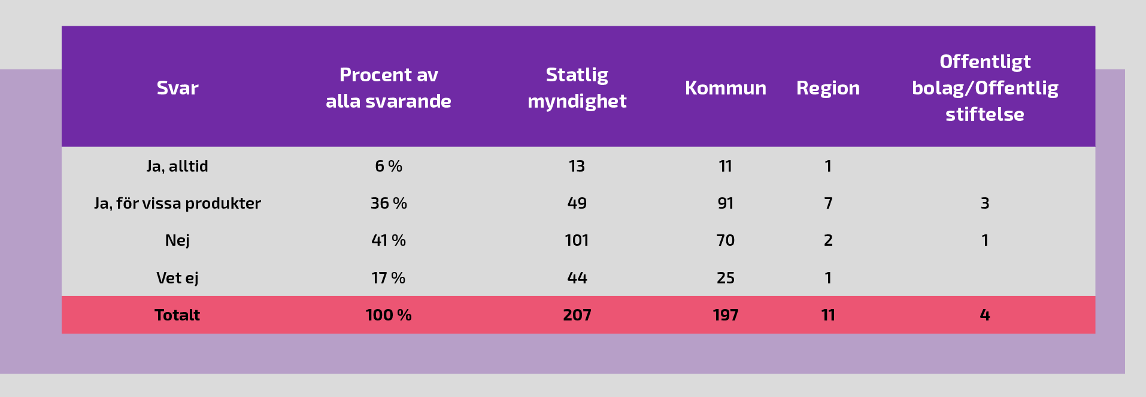
Finns beslut att ställa krav på "principer för rättvis handel, Fairtrade eller motsvarande"?
Notes:
Så här svarar respondenterna på om man använder sig av Upphandlingsmyndighetens hållbarhetskriterie ”principer för rättvis handel, Fairtrade eller motsvarande”?
Fyra av tio anställda på statliga myndigheter, regioner och kommuner (42 procent), svarar ja, alltid eller ja, för vissa produkter på frågan om deras myndighet har tagit beslut om att ställa krav på ”principer för rättvis handel, Fairtrade eller motsvarande” vid upphandling och inköp av högriskprodukter såsom livsmedel och bomullsprodukter från länder med utbredd fattigdom.
Även här har regionerna kommit långt. Nästan tre av fyra (73 procent) respondenter på regioner svarar ja, alltid eller ja, för vissa produkter. Motsvarande siffra för kommuner är 52 procent.

Slide 25
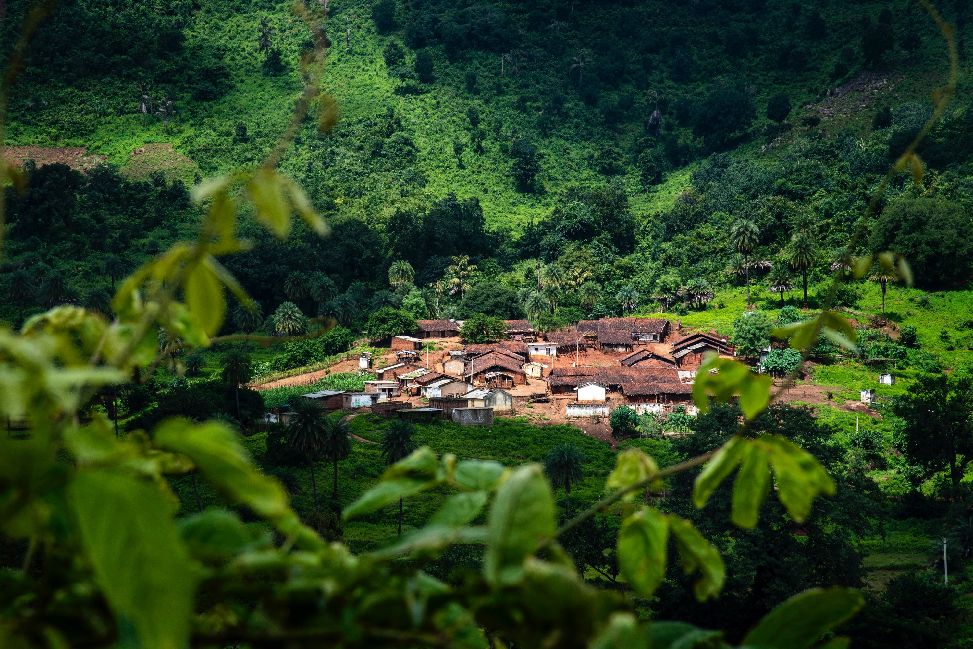
Två verktyg:
1. Fairtrades vägledning för upphandlare (kontakt: elisabet.lim@fairtrade.se)
2. Fairtrade City/Region (kontakt: anneli.ortqvist@fairtrade.se)
Foto: Ranita Roy
Notes:
Fairtrade har två verktyg för att underlätta arbetet med upphandling av livsmedel och textilier som har ursprung i länder med utbredd fattigdom.
1. Vi har en vägledning för upphandlare: https://fairtrade.se/kommun-och-region/rattvis-handel-och-hallbar-utveckling/offentlig-upphandling/
2. Och vi har diplomeringen Fairtrade City och Fairtrade Region för kommuner och regioner: https://fairtrade.se/kommun-och-region/bli-diplomerad-fairtrade-city-och-region/varfor-diplomering/
Vill du får rådgivning av vår upphandlingsexpert, kontakta: Elisabet Lim, elisabet.lim@fairtrade.se
Vill du veta mer om Fairtrade City/Region, kontakta: Anneli, Örtqvist: anneli.ortqvist@fairtrade.se

Slide 26
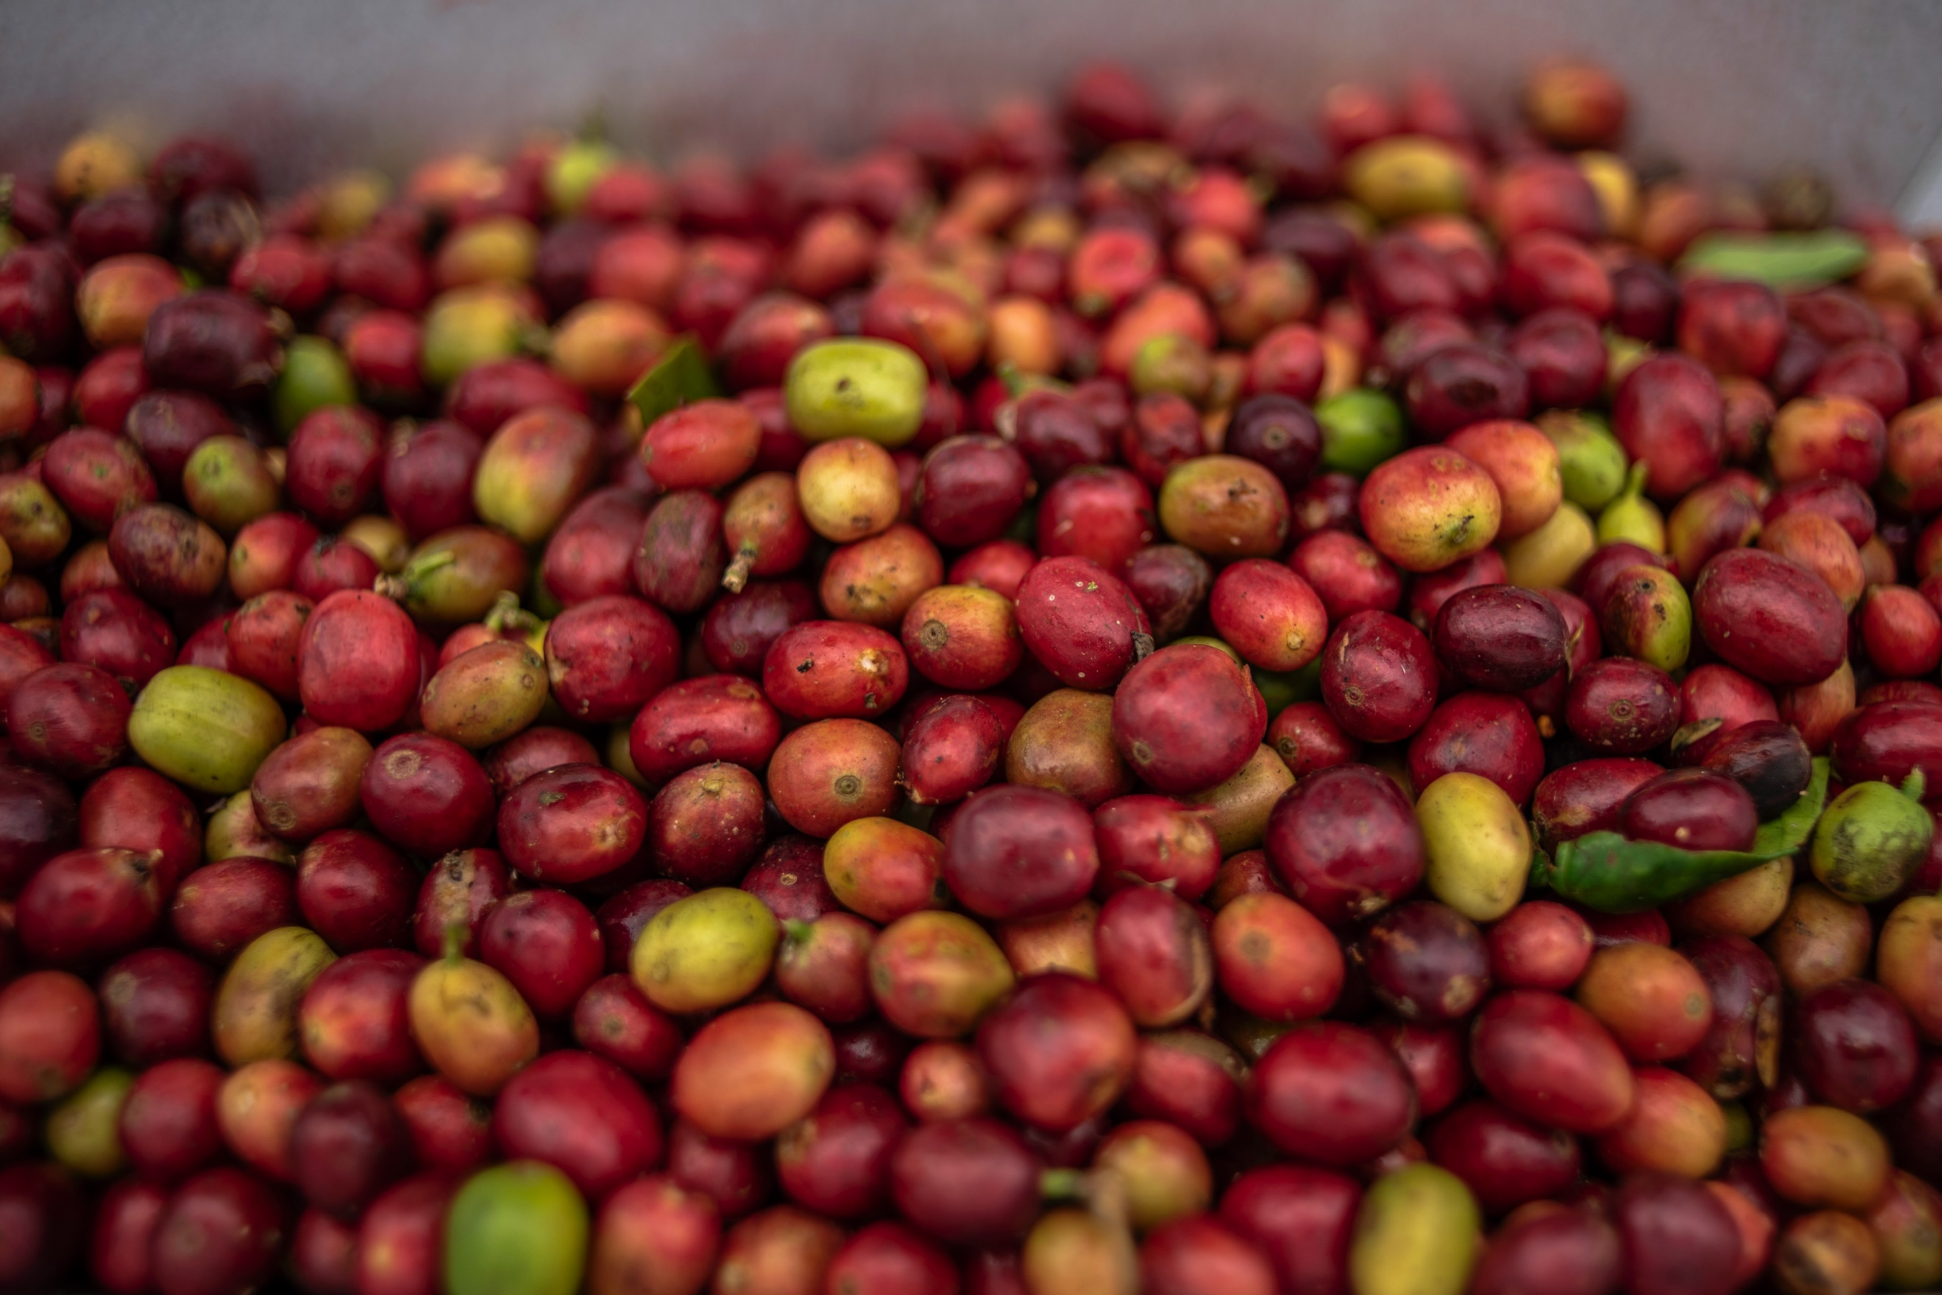
Två av rapportens rekommendationer till politiker, ledningsgrupper och inköpsenheter för upphandlande organisationer
”Säkerställ att hållbarhetskrav ställs
och följs upp vad gäller högriskprodukter.
”Låt 2022 bli året då Sveriges upphandlande
organisationear växlar upp hållbarhetsarbetet.”
Foto: Rosa Panggabean
Notes:
Enkätsvaren visar på ett genuint engagemang för en hållbar upphandling inom professionen och en stor potential att stärka upp arbetet. Den tydligaste slutsatsen av enkätsvaren är att politiker och ledningsgrupper på alla nivåer behöver bidra för att arbetet med hållbar upphandling ska kunna växlas upp. Rapporten slutar med ett antal rekommendationer till olika beslutsfattare. Två av rekommendationerna till kommun- och regionpolitiker, ledningsgrupper och inköpsenheter är:
1. Säkerställ att hållbarhetskrav ställs och följs upp vad gäller högriskprodukter.
2. År 2030 är bara två ramavtal bort. Låt 2022 bli året då Sveriges upphandlande organisationer växlar upp hållbarhetsarbetet och gör en genomlysning av den offentliga upphandlingen så att alla inköpsavdelningar har tydliga styrdokument, tillräckliga resurser, kontinuerlig kompetensförsörjning och kompetensutveckling samt utvärderingsbara processer för en hållbar upphandling. Använd exempelvis den här rapportens åttastegsmodell.

Slide 27
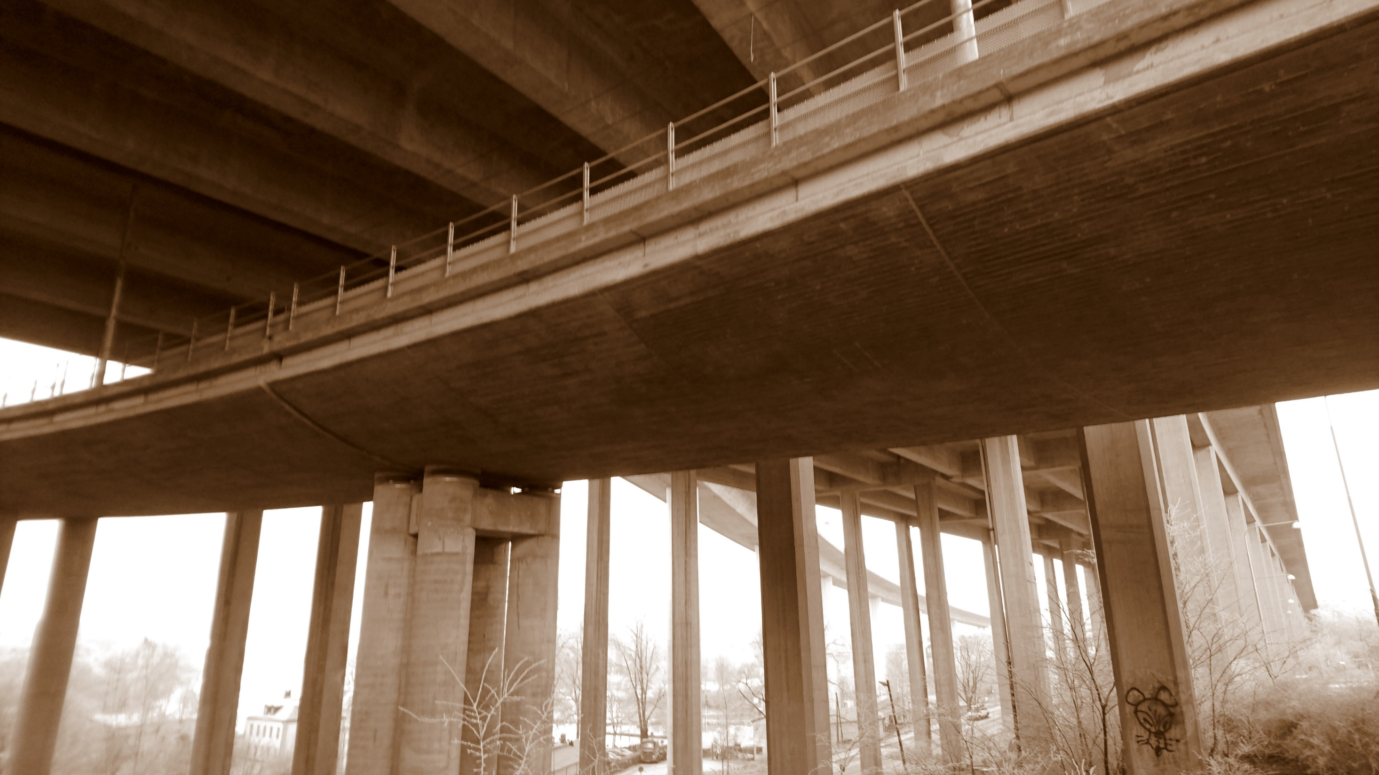
Två av rapportens rekommendationer till regering och riksdag
”Säkerställ att myndigheter prioriterar riskanalyser och riskhantering vid offentlig upphandling.”
”Modernisera LOU så att det framgår att upphandlande organiserationer ska ställa
och följa upp hållbarhetskrav, även vad gäller mänskliga rättigheter.”
Foto: Fairtrade Sverige
Notes:
Här är två av våra rekommendationer till riksdag och regering:
1. Förtydliga regleringsbreven till statliga myndigheter med att riskanalyser och riskhantering vid offentlig upphandling ska prioriteras och återrapporteras till regeringen. 2. Det är bra och viktigt att regeringen vill modernisera LOU. Det bör framgå i lagtexten att en upphandlande organisation ska ställa och följa upp hållbarhetskrav vid offentlig upphandling när det finns risk för negativ påverkan på klimat, miljö, mänskliga rättigheter, djuromsorg samt sociala och arbetsrättsliga aspekter.

Slide 28
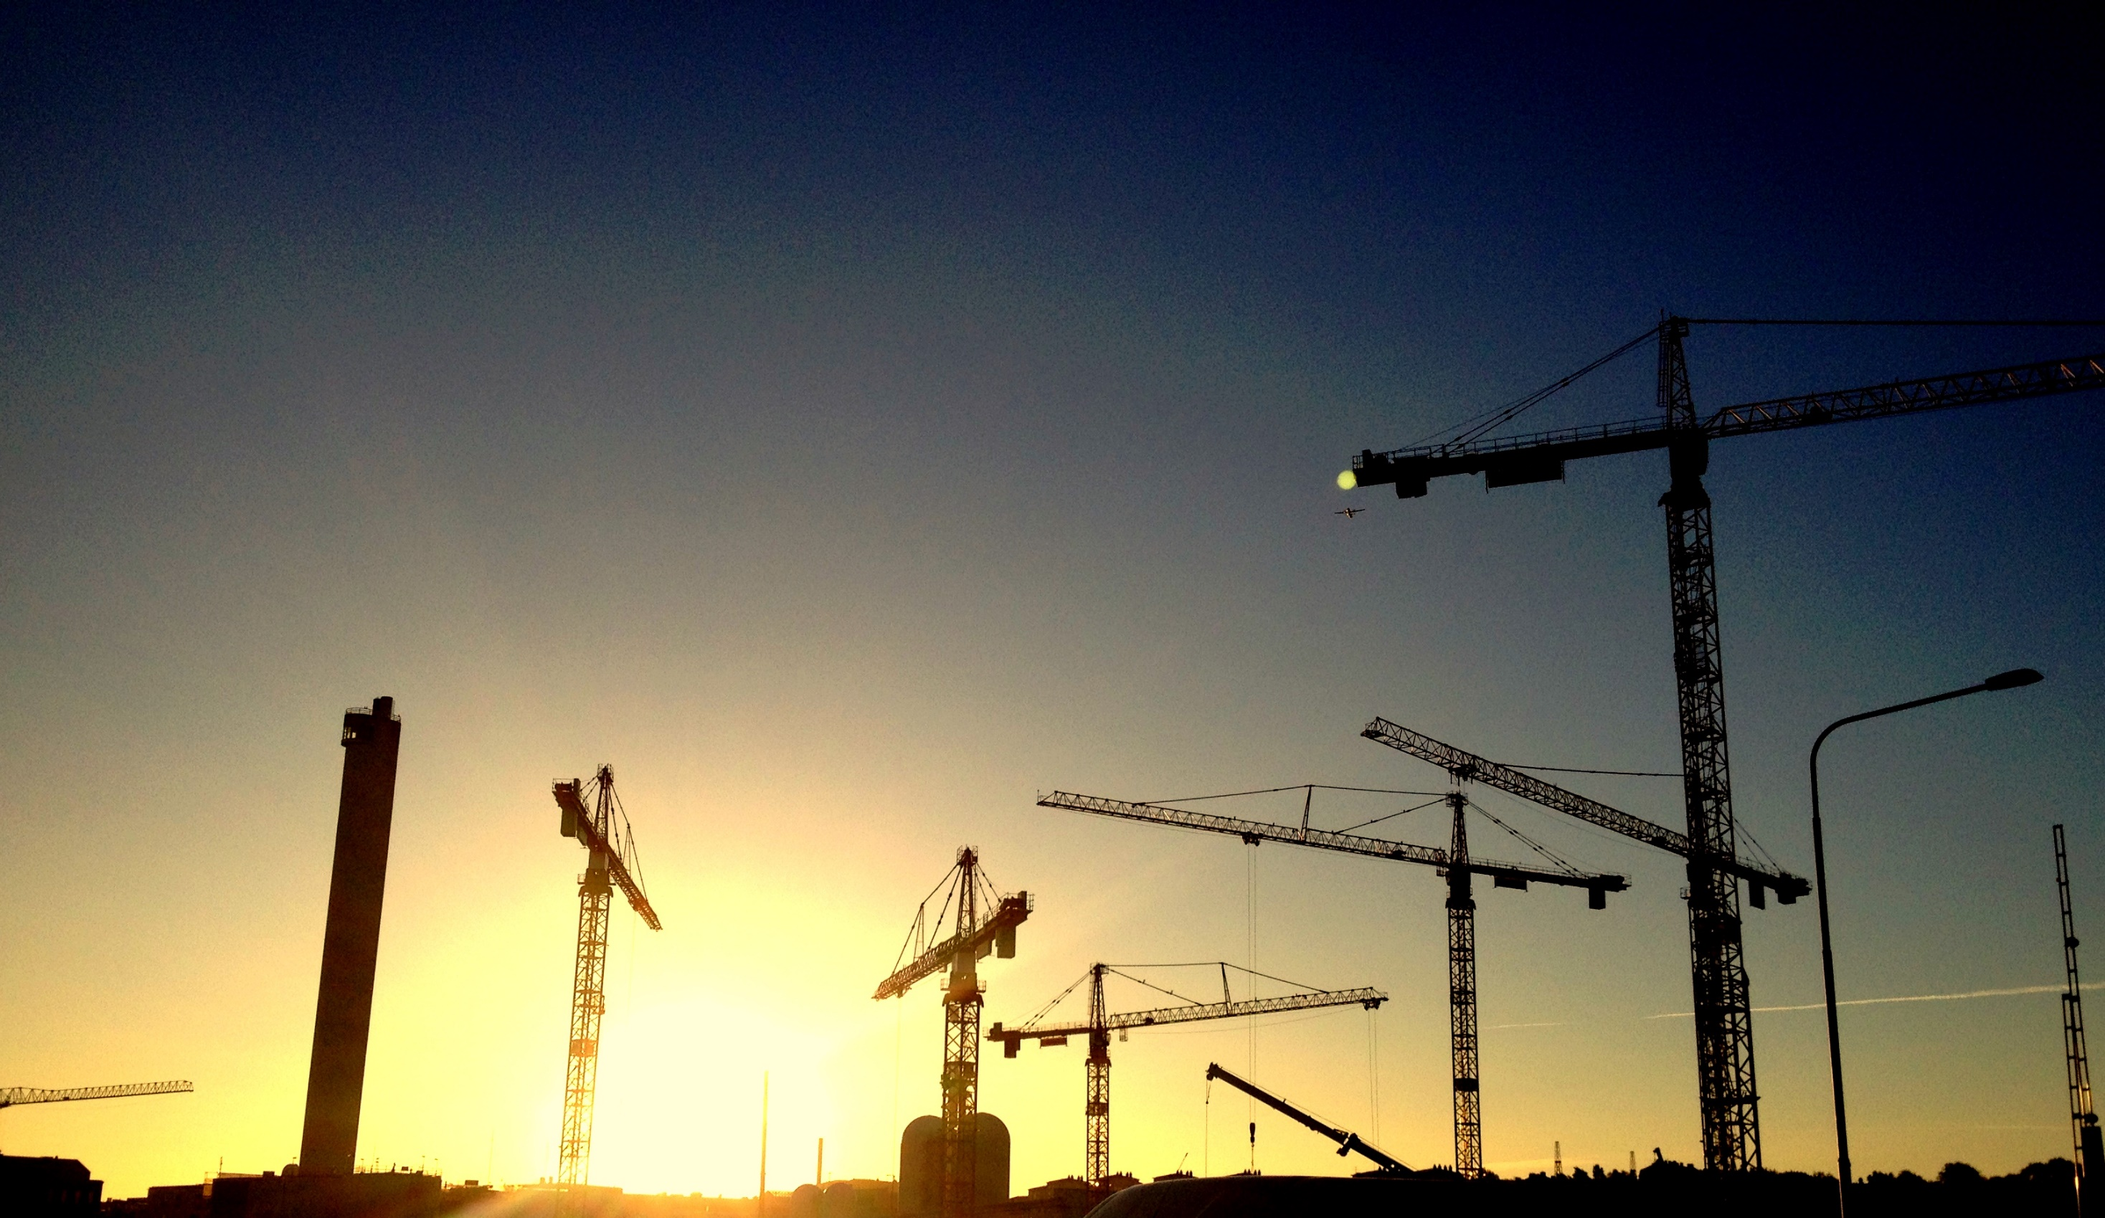
Rekommendationer till EU-parlamentariker och regeringen
”Verka för en modernisering av EU-direktivet om offentlig upphandling vad gäller hållbarhet.”
”Ta initiativ till en hållbarhetsutvärdering av den offentliga upphandlingen inom EU.”
Rekommendationer
Foto: Fairtrade Sverige
Notes:
Två av rekommendationerna till EU-parlamentariker och regeringen: 1 Ta initiativ till en effektutvärdering av EU:s institutioners och medlemsstaters arbete med offentlig upphandling för att säkerställa att EU:s stora offentliga köpkraft (runt 2000 miljarder EURO) bidrar till Agenda 2030 och Parisavtalet och att den inte påverkar mänskliga rättigheter negativt. 2. Verka också för en modernisering av regelverket så att det framgår i lagtexten att upphandlande EU-institutioner och EU:s medlemsstater ska ställa och följa upp hållbarhetskrav vid offentlig upphandling när det finns risk för negativ påverkan på mänskliga rättigheter, arbetstagares rättigheter, klimatet/miljön och korruption.

Slide 29
Varmt tack!
Har du frågor om rapporten eller vill bjuda in oss för en presentation, kontakta: pontus.bjorkman@fairtrade.se
Foto: Fairtrade International

Slide 30
“Leave No One Behind is the central, transformative promise of the 2030 Agenda for Sustainable Development and its Sustainable Development Goals. It represents the unequivocal commitment of all UN Member States to eradicate poverty in all its forms, end discrimination and exclusion, and reduce the inequalities and vulnerabilities that leave people behind and undermine the potential of individuals and of humanity as a whole.”
Förenta Nationerna
Notes:
Ur: “Leaving no one behind – a UNSDG Operational Guide for UN Country Teams”

